Slide 1



Yoqubkhoja Hub
Семинари муаррифии барнома ва лоиҳа
Маркази рақамии лоиҳаҳо ва идоракунии ташкилот
yoqubkhoja.tj
Yoqubkhoja Hub · yoqubkhoja.tj · 2026

Slide 2

Yoqubkhoja Hub
Маркази рақамии лоиҳаҳо ва идоракунии ташкилот
• Семинари муаррифии барнома ва лоиҳа
• yoqubkhoja.tj
Суханрон: Муҳтарам ҳамкорон ва меҳмонони гиромӣ! Имрӯз ман барнома ва лоиҳаи Yoqubkhoja Hub-ро муаррифӣ мекунам — платформае, ки лоиҳаҳо, ташкилотҳо ва корҳои маъмуриро дар як ҷои ягона ҷамъ месозад.
Yoqubkhoja Hub · yoqubkhoja.tj · 2026
1

Slide 3
Чаро ин лоиҳа лозим шуд?
• Лоиҳаҳо дар ҷойҳои гуногун — GitHub, файлҳо, Excel, дафтарҳо
• Маълумоти кадрӣ ва молиявӣ пароканда ва дастӣ ҳисоб мешавад
• Ҳуҷҷатҳои меҳнатӣ, буҷет, табел — вақти зиёд мегирад
• 4 забон — системаҳои кӯҳна инро дастгирӣ намекунанд
Суханрон: Оё шумо ҳам вақте буд, ки барои як ҳисобот соатҳо ҷустуҷӯ кардед? Yoqubkhoja Hub барои ҳалли ҳамин мушкилот сохта шудааст.
Yoqubkhoja Hub · yoqubkhoja.tj · 2026
2

Slide 4

Yoqubkhoja Hub чист?
• Портали шахсии вебӣ — маркази лоиҳаҳо
• Воридшавии бехатар
• 4 забон: тоҷикӣ, русӣ, англисӣ, ӯзбекӣ
• Модулҳои идоракунии ташкилот
• Сайт: https://yoqubkhoja.tj
Суханрон: Ин на танҳо сайти шахсӣ аст — ин хаби рақамии кор аст: лоиҳаҳо, ташкилотҳо, кадрҳо, молия — ҳама дар як экран.
Yoqubkhoja Hub · yoqubkhoja.tj · 2026
3

Slide 5
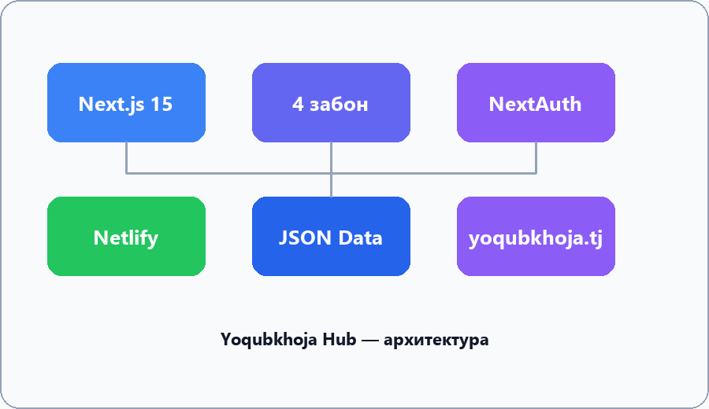
Архитектураи умумӣ
• Next.js 15 — зуд, муосир, барои production
• 4 забон: тоҷикӣ · русӣ · англисӣ · ӯзбекӣ
• Амният: NextAuth, рамзи ҳашшуда
• Хостинг: Netlify + домени .tj
Суханрон: Технологияҳои муосир, аммо мақсад содда аст: кор осонтар, хатогиҳо камтар, натиҷа зудтар.
Yoqubkhoja Hub · yoqubkhoja.tj · 2026
4

Slide 6

Модул 1: Маркази лоиҳаҳо
• Илова, таҳрир ва нест кардани лоиҳаҳо
• Ҷустуҷӯ, филтр, омори «дар кор / тайёр / нав»
• Категорияҳо: сомона, барнома, асбоб
• Пайванд ба GitHub
Суханрон: Ҳар лоиҳа — як корт. Ҳамаи корҳои шумо дар як дашборд, на дар ёд ва на дар файлҳои гумшуда.
Yoqubkhoja Hub · yoqubkhoja.tj · 2026
5

Slide 7

Модул 2: Идоракунии ташкилотҳо
• Реестри ташкилотҳо бо РМА
• Интегратсия бо andoz.tj
• Менюи фаъолият мувофиқи КПБ (cfs.tj)
• Ветеринария, фитосанитария, хизматрасониҳо
Суханрон: Ташкилотро бо РМА меёбед — ном, суроға, маълумоти асосӣ худкор пур мешавад.
Yoqubkhoja Hub · yoqubkhoja.tj · 2026
6

Slide 8
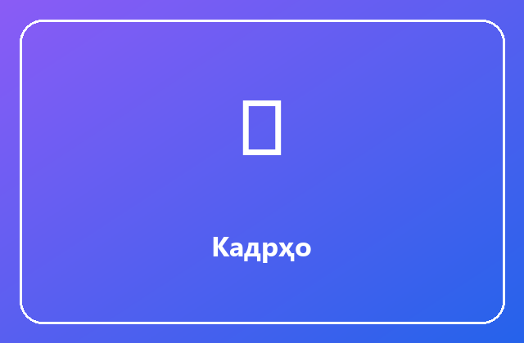
Модул 3: Кормандон ва кадрҳо
• Омор — штат, бақайдгирифташуда, холигиҳо
• Басти вазифаҳо — ҳисоби автоматӣ
• Холигиҳо, бақайдгирӣ, табел
• Чоп ва экспорт
Суханрон: Кадрҳо — қалби ҳар ташкилот. Hub ин қалбро рақамӣ месозад.
Yoqubkhoja Hub · yoqubkhoja.tj · 2026
7

Slide 9

Модул 4: Бухгалтерия ва молия
• Буҷет — нақша, иҷро, квартал
• Китоби музди меҳнат
• Пардохт ба бонк — Excel
• Рухсатии меҳнатӣ, ҳомиладорӣ, корношоямӣ
Суханрон: Ҳуҷҷате, ки пештар соатҳо мегирифт, ҳоло дар чанд дақиқа — бо формулаҳои дуруст ва ҳуқуқии Тоҷикистон.
Yoqubkhoja Hub · yoqubkhoja.tj · 2026
8

Slide 10
Мувофиқати ҳуқуқӣ
• Корношоямӣ: музди вазифавӣ ÷ рӯзҳои меъёр × рӯзҳои беморӣ
• 60% / 70% / 100% мувофиқи Қонуни суғурта
• Сақфи ҳадди ақал ва 2× музди вазифавӣ
• Кодекси меҳнат
Суханрон: Барнома на танҳо ҳисоб мекунад — қонунро эҳтиром мекунад.
Yoqubkhoja Hub · yoqubkhoja.tj · 2026
9

Slide 11
Чандзабонӣ ва дастрасӣ
• 🇹🇯 Тоҷикӣ
• 🇷🇺 Русӣ
• 🇬🇧 Англисӣ
• 🇺🇿 Ӯзбекӣ
Суханрон: Корманд бо забони дӯстдоштаи худ кор мекунад.
Yoqubkhoja Hub · yoqubkhoja.tj · 2026
10

Slide 12
Экспорт ва ҳуҷҷатҳо
• Excel — бонк, табел
• PDF — ҳуҷҷатҳои расмӣ
• CSV — кормандон
Суханрон: Маълумот ба бонк, ҳисобот ё чоп — як клик.
Yoqubkhoja Hub · yoqubkhoja.tj · 2026
11

Slide 13
Намунаи амалӣ
• Маркази таъминоти бехатарии озуқаворӣ (Ҷ. Расулов)
• 20 воҳиди корӣ, буҷети маҳаллӣ
• Хизматрасониҳои ветеринарӣ
Суханрон: Ин на танҳо концепт — лоиҳаи амалӣ аст.
Yoqubkhoja Hub · yoqubkhoja.tj · 2026
12

Slide 14
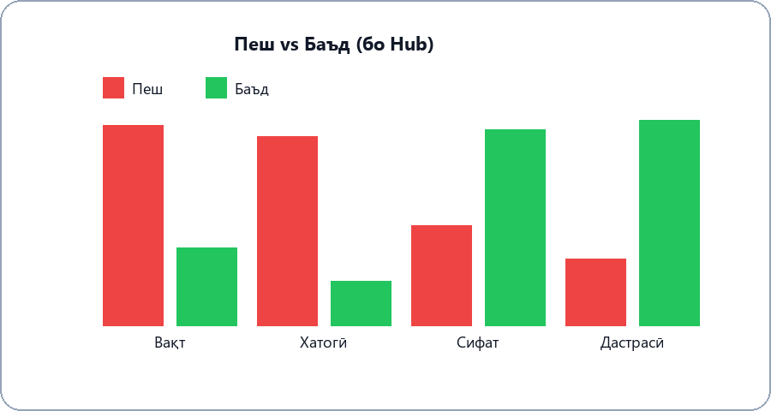
Натиҷаҳо
• Лоиҳаҳо → як ҷо
• Ҳисоботи дастӣ → автоматӣ
• Excel → генератсияи онлайн
• 1 забон → 4 забон
Суханрон: Вақт, хатогӣ ва стресс кам — сифат ва назорат зиёд.
Yoqubkhoja Hub · yoqubkhoja.tj · 2026
13

Slide 15
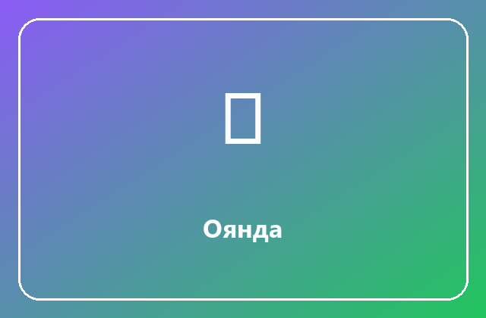
Нақшаи оянда
• Модулҳо барои ташкилотҳои дигар
• Интегратсияи давлатӣ
• Барномаи мобилӣ, API, open source
Суханрон: Hub метавонад платформаи миллӣ барои соҳаи озуқаворӣ бошад.
Yoqubkhoja Hub · yoqubkhoja.tj · 2026
14

Slide 16
Хулоса
• Роҳи гузариш ба идоракунии рақамӣ
• yoqubkhoja.tj
• github.com/yoqubkhoja1988/my-yoqubkhoja-tj
Суханрон: Ин на танҳо барнома, балки тағйири усули кор аст.
Yoqubkhoja Hub · yoqubkhoja.tj · 2026
15

Slide 17
Саволҳо?
Ташаккур барои диққат!
• yoqubkhoja.tj
• github.com/yoqubkhoja1988
Суханрон: Агар савол дошта бошед — бо хушҳолӣ ҷавоб медиҳам. Ташаккур барои диққат!
Yoqubkhoja Hub · yoqubkhoja.tj · 2026
16

